Slide 1








digiDEM Bayern – „Science Watch LIVE“
Digitales Demenzregister Bayern
Kosten der Versorgung
von Menschen mit Demenz
Priv.-Doz. Dr. Dr. Bernhard Michalowsky
Leitung der Arbeitsgruppe „Patientenberichtete Outcomes & Gesundheitsökonomie“ beim Deutschen Zentrum für neurodegenerative Erkrankungen e.V. (DZNE)
Assistant Professor an der McMaster University in Hamilton, Kanada

Slide 2


Moderation & Chatroom-Betreuung
Lisa Laininger, M. Sc.
Moderation
Lucas Westermann, M. A.
Betreuung Chatroom & Fragen

Slide 3
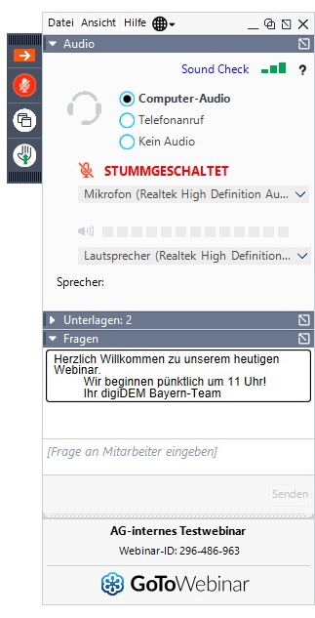

GoToWebinar – wichtige Funktionen

Slide 4

digiDEM Bayern
digiDEM
Bayern
Projektstart im Jahr 2019
Teil der bayerischen Demenz-strategie
Prävention und Früherkennung
Erhebung von Langzeitdaten
Stärkung der Versorgung
Demenz Screening
Digitales Register
Digitale Angebote

Slide 5
digiDEM Bayern – „Science Watch LIVE“
Digitales Demenzregister Bayern
Kosten der Versorgung
von Menschen mit Demenz
Priv.-Doz. Dr. Dr. Bernhard Michalowsky
Leitung der Arbeitsgruppe „Patientenberichtete Outcomes & Gesundheitsökonomie“ beim Deutschen Zentrum für neurodegenerative Erkrankungen e.V. (DZNE)
Assistant Professor an der McMaster University in Hamilton, Kanada

Slide 6

Kosten der Versorgung von
Menschen mit Demenz
Zwischen Hoffnung und Herausforderung
Bernhard Michalowsky
Leiter Arbeitsgruppe „Patient-reported Outcomes & Health Economics Research“ Rostock/ Greifswald
Assistant Professor (Part-time Faculty), McMaster University Hamilton, Kanada
29. April 2026

Slide 7

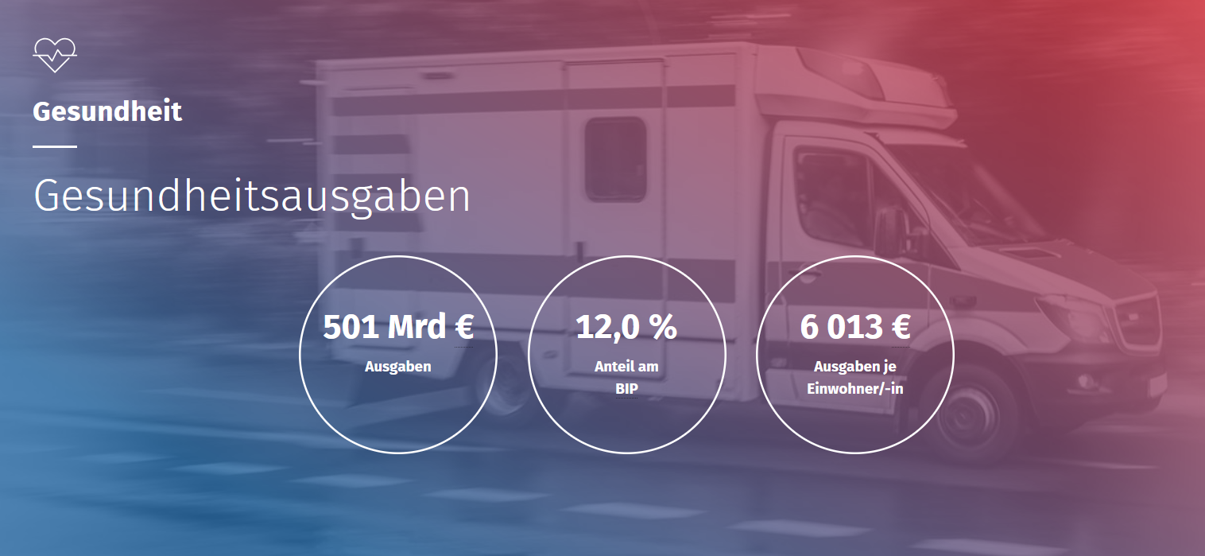
Steigende Gesundheitsausgaben
2017
2024
Quelle: Statistisches Bundesamt
+33%

Slide 8

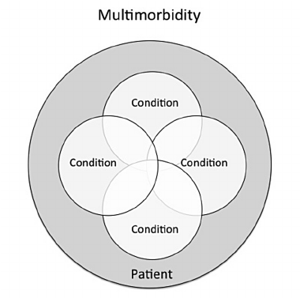

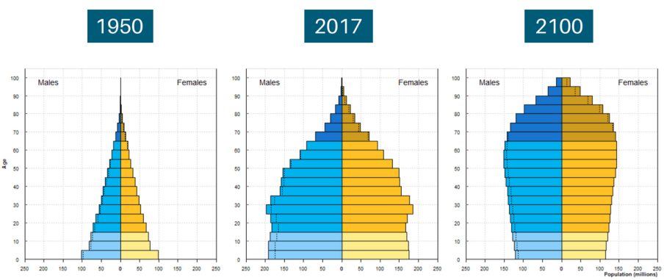

Gründe steigender Gesundheitsausgaben
Steigende Morbidität (u.a. mehr chronische Erkrankungen)
2017
Medizinischer Fortschritt
Lebensstilkrankheiten (Bewegung, Ernährung, Stress…)
Demografische Alterung
2024
Quelle: Statistisches Bundesamt
+33%
Wachsende Ansprüche der Patienten

Slide 9
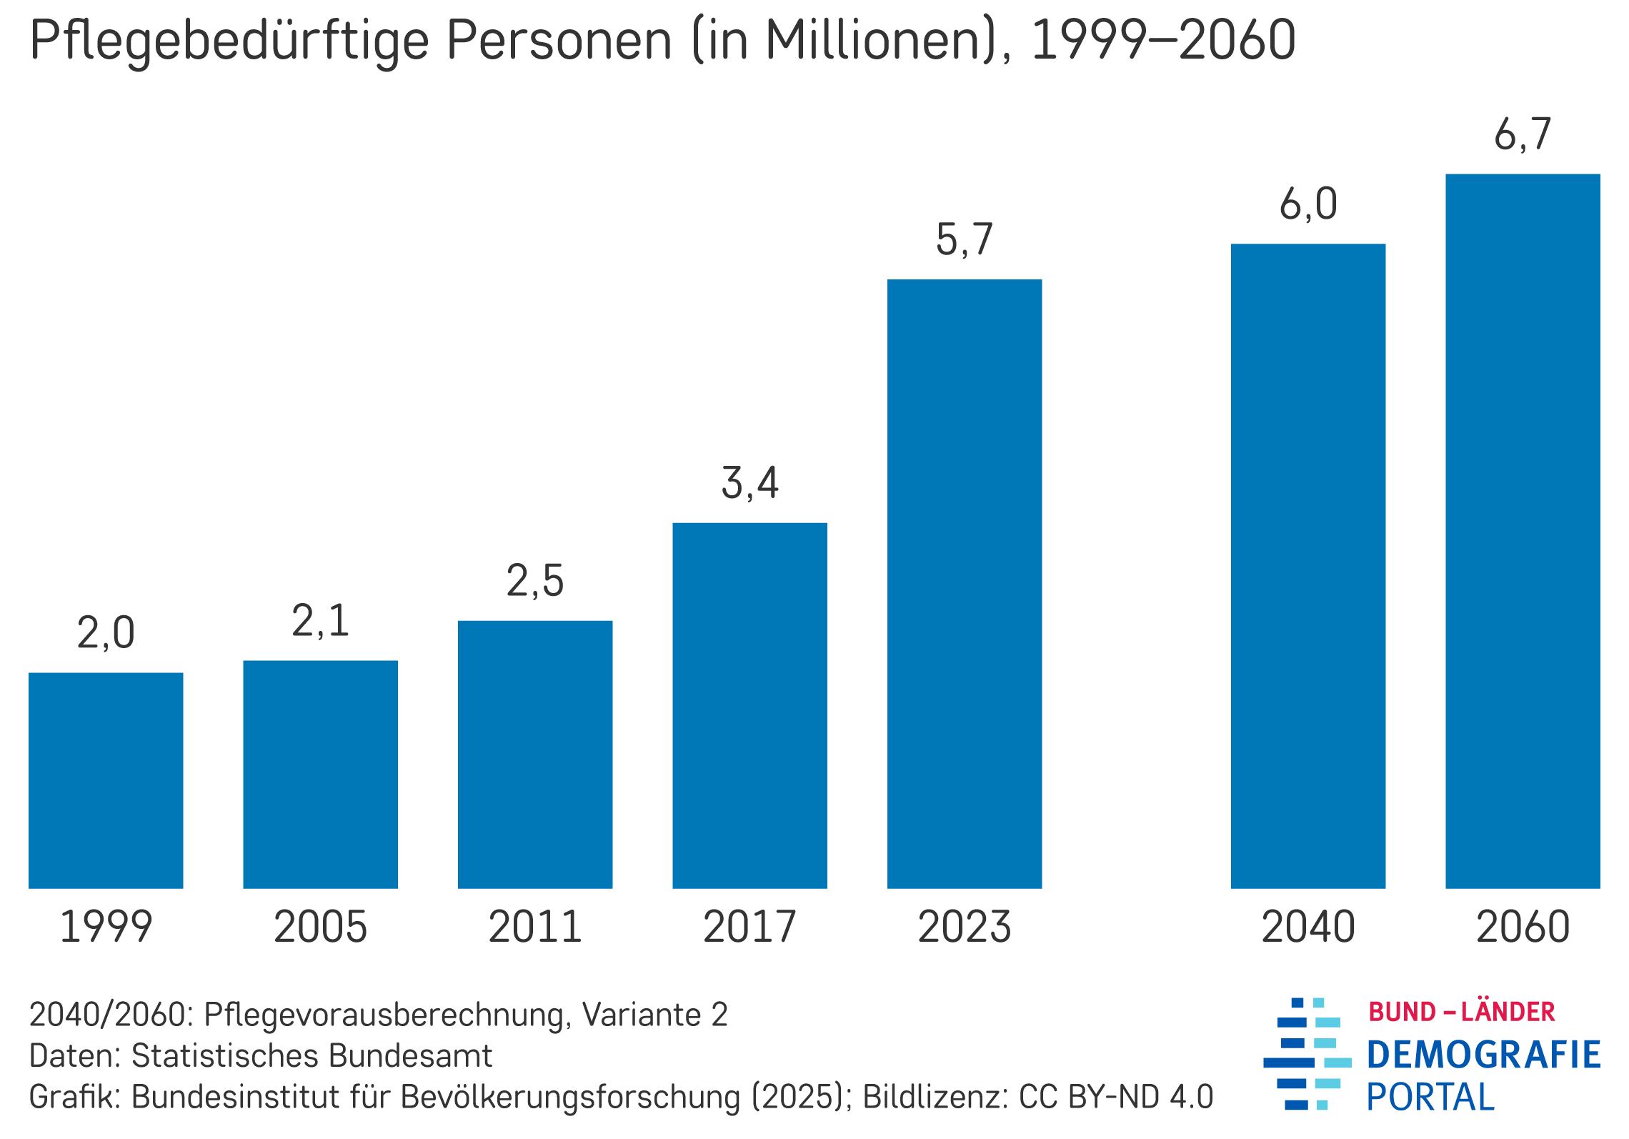
Aktuelle Tendenzen… (Hintergrund aktueller Entwicklungen)
2017
Quelle: Statistisches Bundesamt
+33%

Slide 10
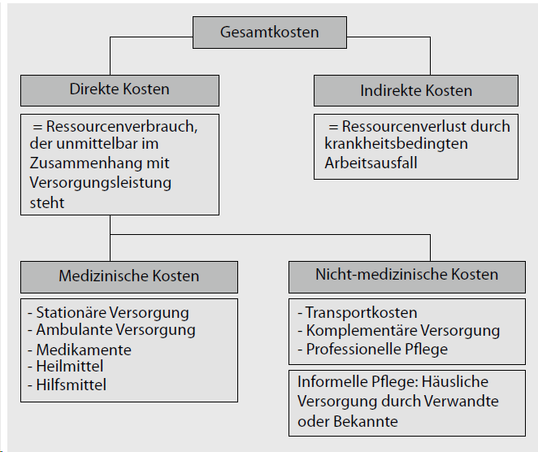
Was beinhalten diese Kosten: Zurechenbarkeit & Tangibilität
Zurechenbarkeit: direkte und indirekte Kosten.
Tangibilität: Kosten können einfach monetär bewertet werden vs. nur eingeschränkt in Geldeinheiten bemessen werden.
Krankheitskostenrechnungen unterschätzten gesamtgesellschaftliche Belastung,
nicht-ausgabenwirksame Kosten (informelle Pflege, Produktivitätsverluste etc.) nicht vollständig abgebildet.
Gesamtgesellschaftliche Kosten sind deutlich höher!

Slide 11
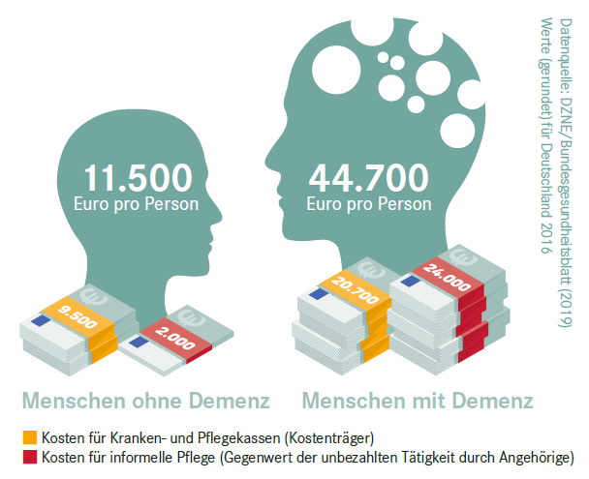
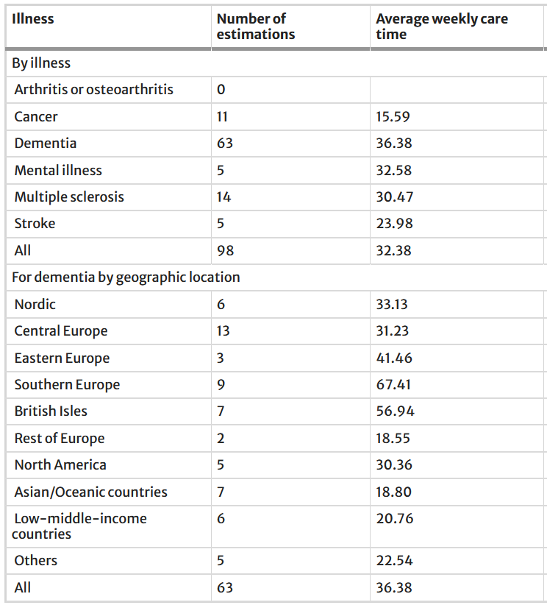
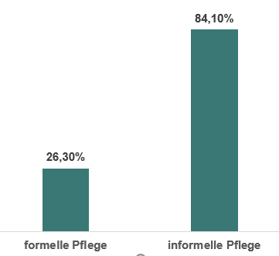
Gesamtgesellschaftliche Kosten von Menschen mit Demenz
2017
2024
Michalowsky B, et al. J Alzheimers Dis. 2016;50(1):47-59.
Michalowsky et al. (2019) Bundesgesundheitsblatt.

Slide 12
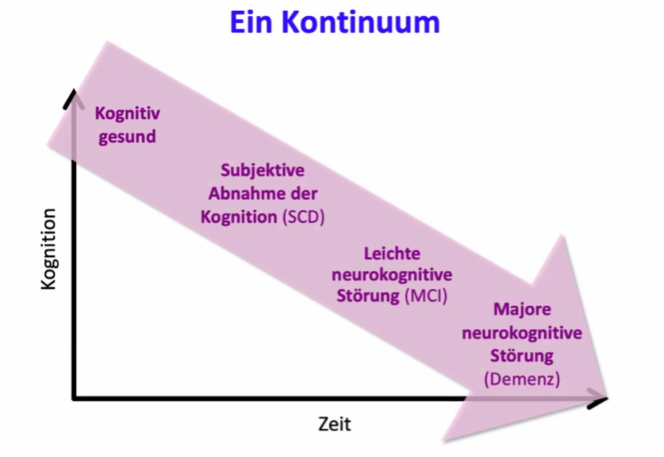
Gesamtgesellschaftliche Kosten von Menschen mit Demenz
Kosten sind bereits früh erhöht!
Im Vergleich mit gesunden Kontrollen (5.522€) sind die Kosten bei…
SCD bereits um 52 % (8.377 €) höher
bei MCI um 170 % (14.886 €) höher
bei Alzheimer um 307 % (22.481 €) höher
22.481 €
Kosten in € (inkl. Informeller Pflege)
14.886 €
8.377 €
5.522€
Gläser E, […], Michalowsky B. The economic burden of subjective cognitive decline, mild cognitive impairment and Alzheimer's dementia: excess costs and associated clinical and risk factors. Alzheimers Res Ther. 2025 Jun 26;17(1):142.

Slide 13
Kosten Menschen mit Demenz: Kosten im zeitlichen Verlauf
Sekundärdaten der DAK, TK & Barmer (n=710.308) – Kostenträgerperspektive
Kostenanstieg von 7% (2019: 21.172€ auf 2023: 22.590€)
2019: 21.172€
2020: 21.099€
2021: 21.276€
2022: 22.510€
2023: 22.590€
Gläser E, […], Michalowsky B. in preparation. RegioDem Projekt.

Slide 14
Kosten Menschen mit Demenz: Einflussfaktoren auf Kosten
Erhöhte Kosten bei…
Männern (+4%)
Erhöhter Komorbidität (+5% je Komorbidität)
Pflegegrad (1→+33%, 2→+156%, 3→+257%, 4→+342%, 5→+376%)
Spezifische Diagnose (+3%)
Städte (+4-5% im Vgl. zu Stadtrand/Land)
Niedriger Deprivation (jedoch marginal, nicht linear)
 |  |  | exp. Coeff b | SE | p-value
year of birth |  |  | 1,001 | 0,000 | 0,000
sex (ref. male) female |  |  | 0,963 | 0,002 | 0,050
comorbidities (CCI w/o dementia) |  |  | 1,053 | 0,000 | 0,000
care grade (ref. no care grade) |  | 1 | 1,326 | 0,010 | 0,000
2 |  |  | 2,562 | 0,012 | 0,000
3 |  |  | 3,567 | 0,016 | 0,000
4 |  |  | 4,429 | 0,020 | 0,000
5 |  |  | 4,759 | 0,021 | 0,000
residential care (ref. no residential care) |  |  | 1,234 | 0,002 | 0,000
specific dementia diagnosis (ref. unspecific diagnosis) |  |  | 1,032 | 0,002 | 0,000
DEGURBA (ref. cities) | towns & suburbs |  | 0,961 | 0,002 | 0,000
rural |  |  | 0,954 | 0,002 | 0,000
GISD (ref. least deprived) | less deprived |  | 0,976 | 0,003 | 0,000
moderately deprived |  |  | 0,987 | 0,003 | 0,000
more deprived |  |  | 1,002 | 0,003 | 0,972
most deprived |  |  | 0,989 | 0,003 | 0,000
Longitudinale Kosten adjustiert mittels GEE-Modell mit log-link und Gamma-Funktion, Koeffizient b wurde exponenziert, um OR zu erhalten
Gläser E, […], Michalowsky B. in preparation. RegioDem Projekt.

Slide 15
Kosten Menschen mit Demenz: Einflussfaktor Diagnosezeitpunkt
Kosten erhöhen sich bei Diagnose signifikant, verbleiben dann auf erhöhtem Niveau
Anstieg vor allem im Krankenhaus (+2.103€), obwohl Diagnose zu 88% ambulant gestellt wurden
Diagnosequartal: 7.329€ (+127%)
Quartal 1 Jahr nach Diagnose: 5.356€ (+66%)
Quartal 1 Jahr vor Diagnose: 3.226€
Gläser E, […], Michalowsky B. in preparation. RegioDem Projekt.

Slide 16
Kosten Menschen mit Demenz: Einflussfaktor Tod (Kompressionstherie)
Kosten steigen kontinuierlich vor dem Tod an
Erheblicher Anstieg im Quartal vor dem Tod (11.292€), +23%, vor allem durch Krankenhaus
Quartal vor Tod: 11.292€
1y vor Tod: 7.912€
8.623€
2y vor Tod: 6.578€
3y vor Tod: 5.524€
Gläser E, […], Michalowsky B. in preparation. RegioDem Projekt.

Slide 17
Kosten Menschen mit Demenz: Einflussfaktor Region
Jährliche Kosten aus 2022, adjustiert für Alter, Geschlecht, CCI, Pflegegrad, Leben in Heim
Maximale Kostendifferenz (p1-p99) 8,138€, was 38% des Medians darstellt
50% der Regionen (p25-p75) zeigen Kostendifferenz von 2,407€, was 11% der Kosten des Median darstellt → Krankenhauskosten mit größten anteiligen Streuung
p⁹⁹ 26.014€
p⁷⁵ 22.630€
p⁵⁰ 21.430€
p²⁵ 20.223€
p¹ 17.876€
Gläser E, […], Michalowsky B. in preparation. RegioDem Projekt.

Slide 18
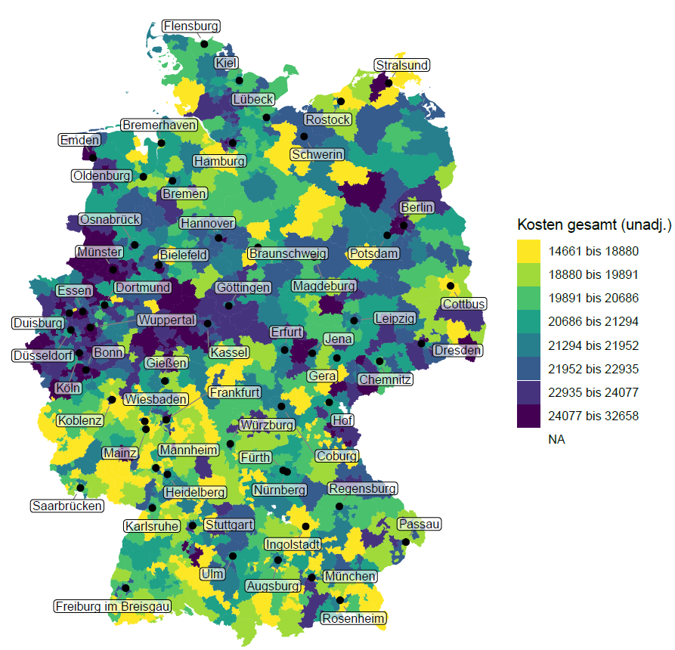
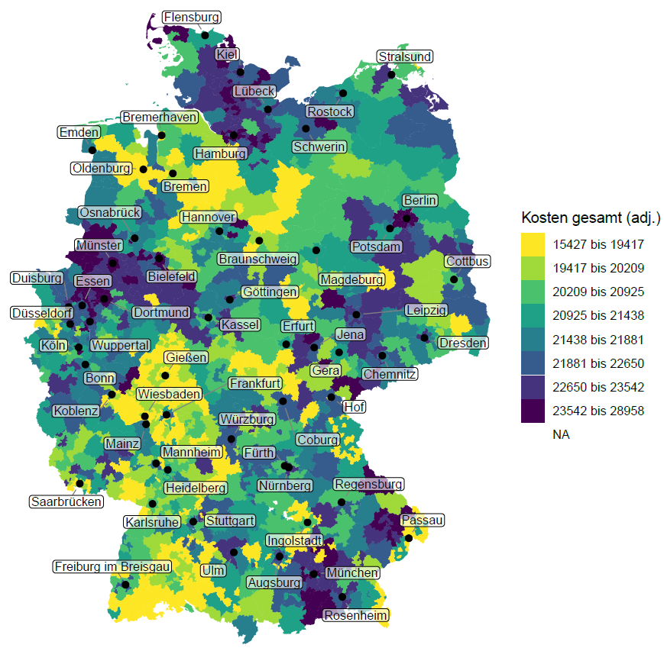
Kosten Menschen mit Demenz: Einflussfaktor Region
Gläser E, […], Michalowsky B. in preparation. RegioDem Projekt.

Slide 19
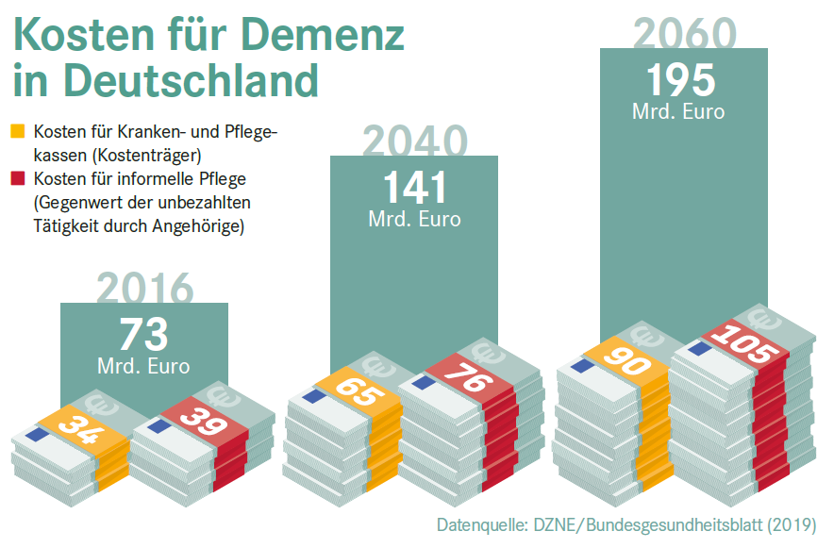


Kosten 2026: 100 Mrd. €
13x
2017
Milliarden €
7x
Milliarden €
2024
Milliarden €
Quelle: Statistisches Bundesamt
+33%
Michalowsky et al. (2019) Bundesgesundheitsblatt.

Slide 20
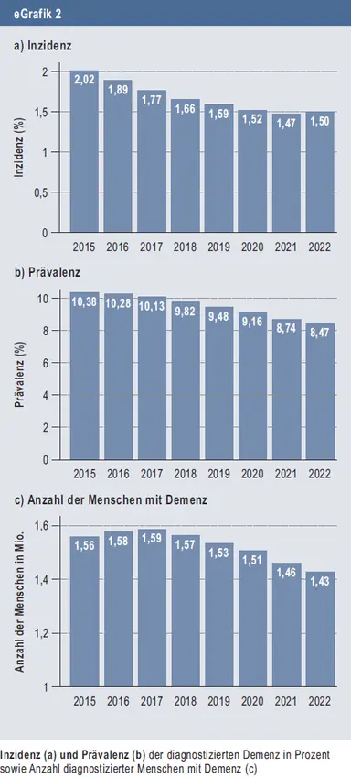
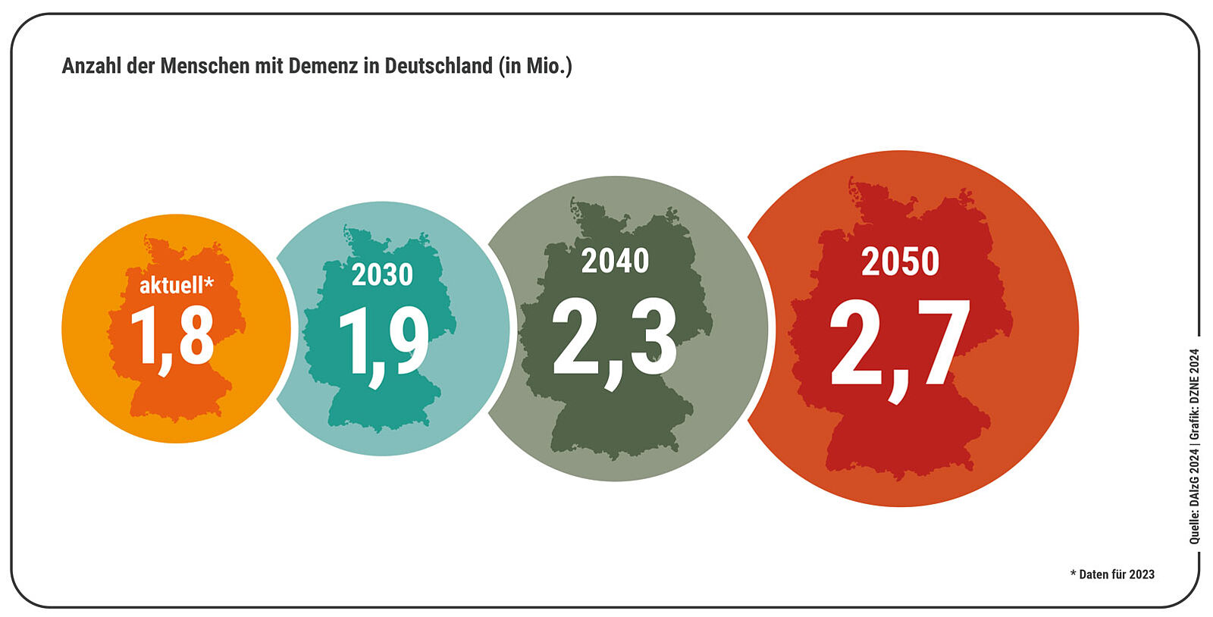

Kostenanstieg basiert auf Anzahl an MmD
Divergierende Tendenzen?
-26%
Deutsche Alzheimer Gesellschaft. Die Häufigkeiten der Demenzerkrankungen.
-18%
Abrechnungsdaten der vertragsärztlichen Versorgung (Bevölkerungsabdeckung: 88 %)
Modellbasierte Schätzung auf Basis von Alters- und Geschlechtsspezifischen Inzidenz- und Prävalenzraten
Rückgang betraf vor allem jüngere Altersgruppen & Frauen und zeigte sich in Hausarztpraxen, nicht in Facharztpraxen
-8%
Michalowsky B, Hoffmann W, Riedel-Heller S, Kohring C, Teipel S, Akmatov MK, Bohlken J, Holstiege J. Decline in Incidence and Prevalence of Dementia: An Analysis of Outpatient Claims Data. Dtsch Arztebl Int. 2025 Jul 11;122(14):373-378.
20

Slide 21
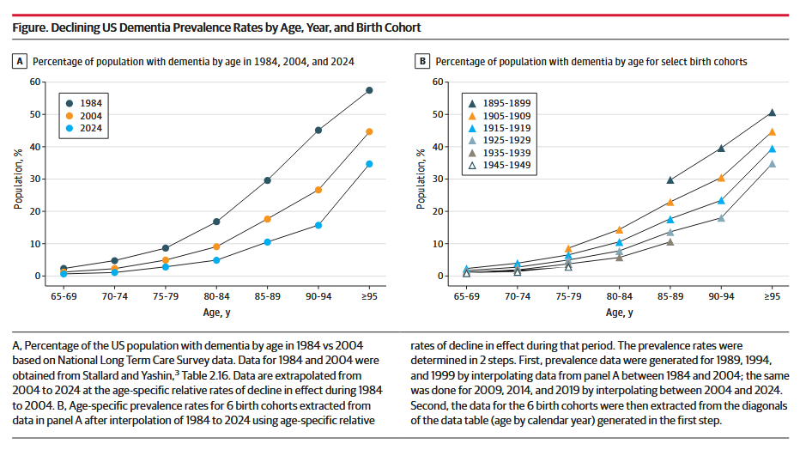
Kostenanstieg basiert auf Anzahl an MmD
Divergierende Tendenzen?
Mögliche Ursachen der divergenten Tendenzen:
Methodik: Inzidenz- & Prävalenzraten vs. Abrechnungsdaten
Verändertes Diagnoseverhalten
Verlagerung in Spezialambulanzen
geringeres individuelles Erkrankungsrisiko (bessere Behandlung von Risikofaktoren, gesündere Lebensweise, mehr Bewegung, weniger Raucher, besseres Bildungsniveau, anspruchsvollere berufliche Tätigkeiten etc.)
→ Rückläufige Trends werden auch aus anderen Ländern berichtete, wie hier aus den USA, Europa und Neuseeland
Dou X, et al. JAMA Netw Open. 2025; Stallard PJE et al. JAMA. 2025.
1

Slide 22
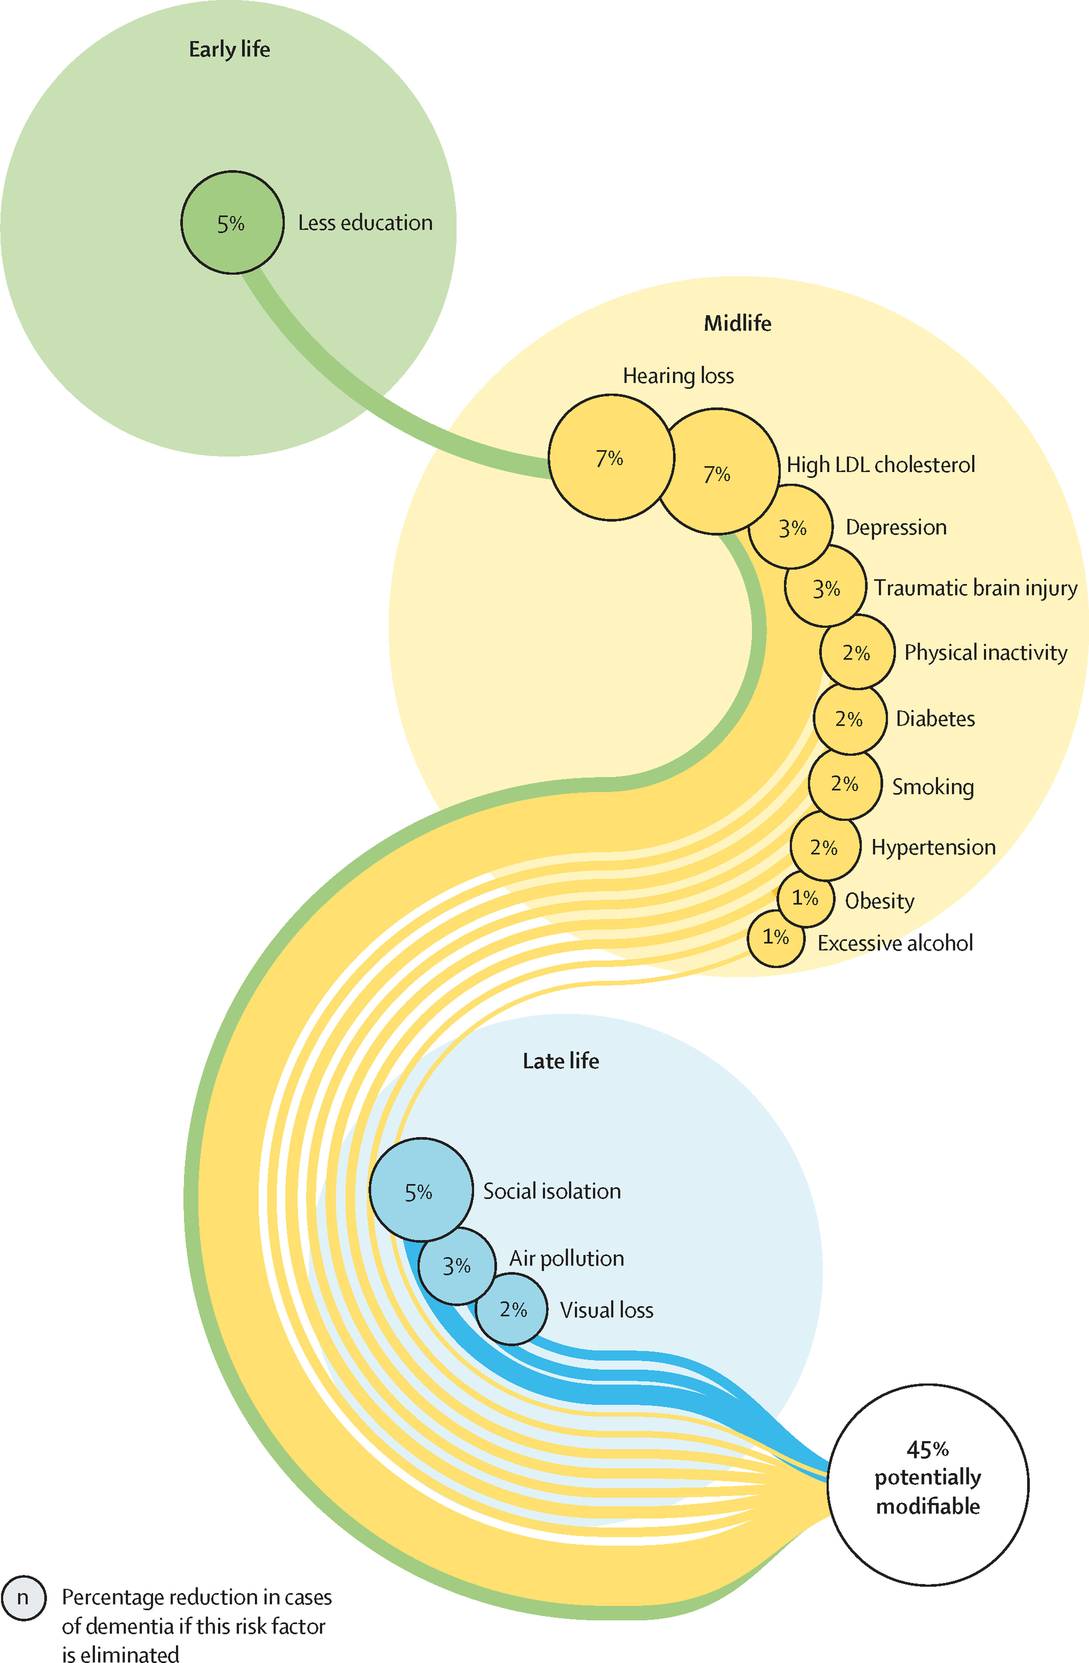
Prävention: Potenziell veränderbare Faktoren
Prävention Report liefert Hoffnung:
Bis zu 45 % aller Demenzfälle weltweit könnten vermeidbar sein, sofern 14 Risikofaktoren konsequent adressiert werden
Früherkennung & Intervention – z. B. Hör- und Sehtests, Herz-Kreislauf-Checks – zentral für Prävention.
Wichtig für die Praxis:
Adressierung dieser Risikofaktoren kann sowohl gesundheitliche als auch ökonomische Vorteile bringen.
Dementia prevention, intervention, and care: 2024 report of the Lancet Commission, Livingston, Gill et al.
1

Slide 23
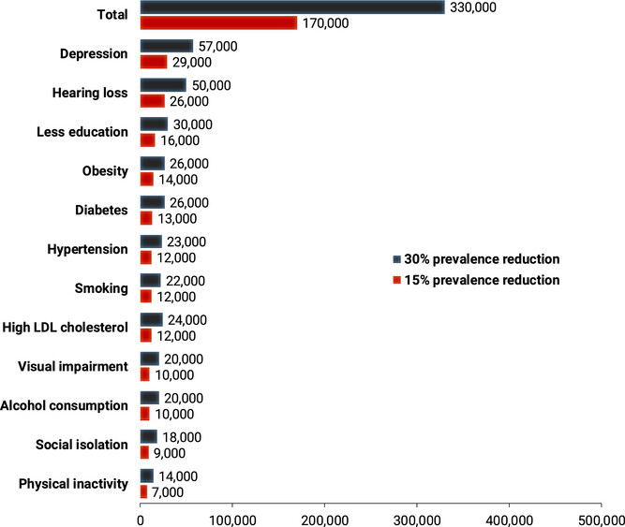
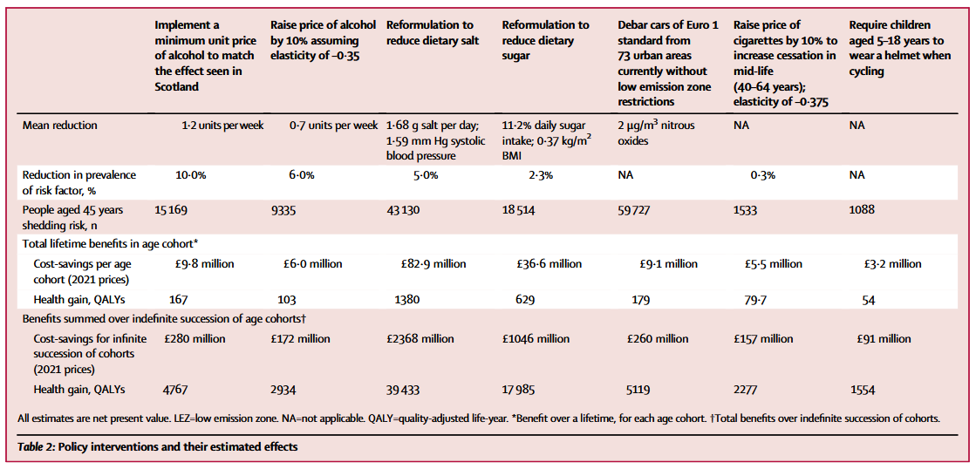
Prävention: Potenziell veränderbare Faktoren
Schätzungen aus Deutschland
Schätzungsweise 36 % der Demenzen in Deutschland sind auf veränderbare Risikofaktoren zurückzuführen.
Verringerung ihrer Prävalenz um 15–30 % könnte bis 2050 170.000–330.000 Fälle verhindern.
Potentieller Einfluss auf Kosten:
Insgesamt 6 bis 11 Mrd. €. könnten eingespart werden.
Blotenberg I, Thyrian JR. Alzheimers Dement (Amst). 2025
UK economic modelling study
Bevölkerungsweite Interventionen könnten dazu beitragen, das Demenzrisiko über den Lebensverlauf hinweg zu verringern und Kosten einzusparen.
Mukadam N, et al. The Lancet Healthy Longevity, 2024;
1

Slide 24
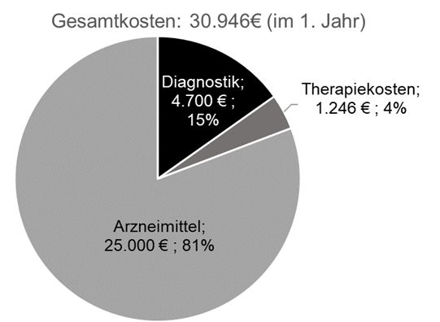
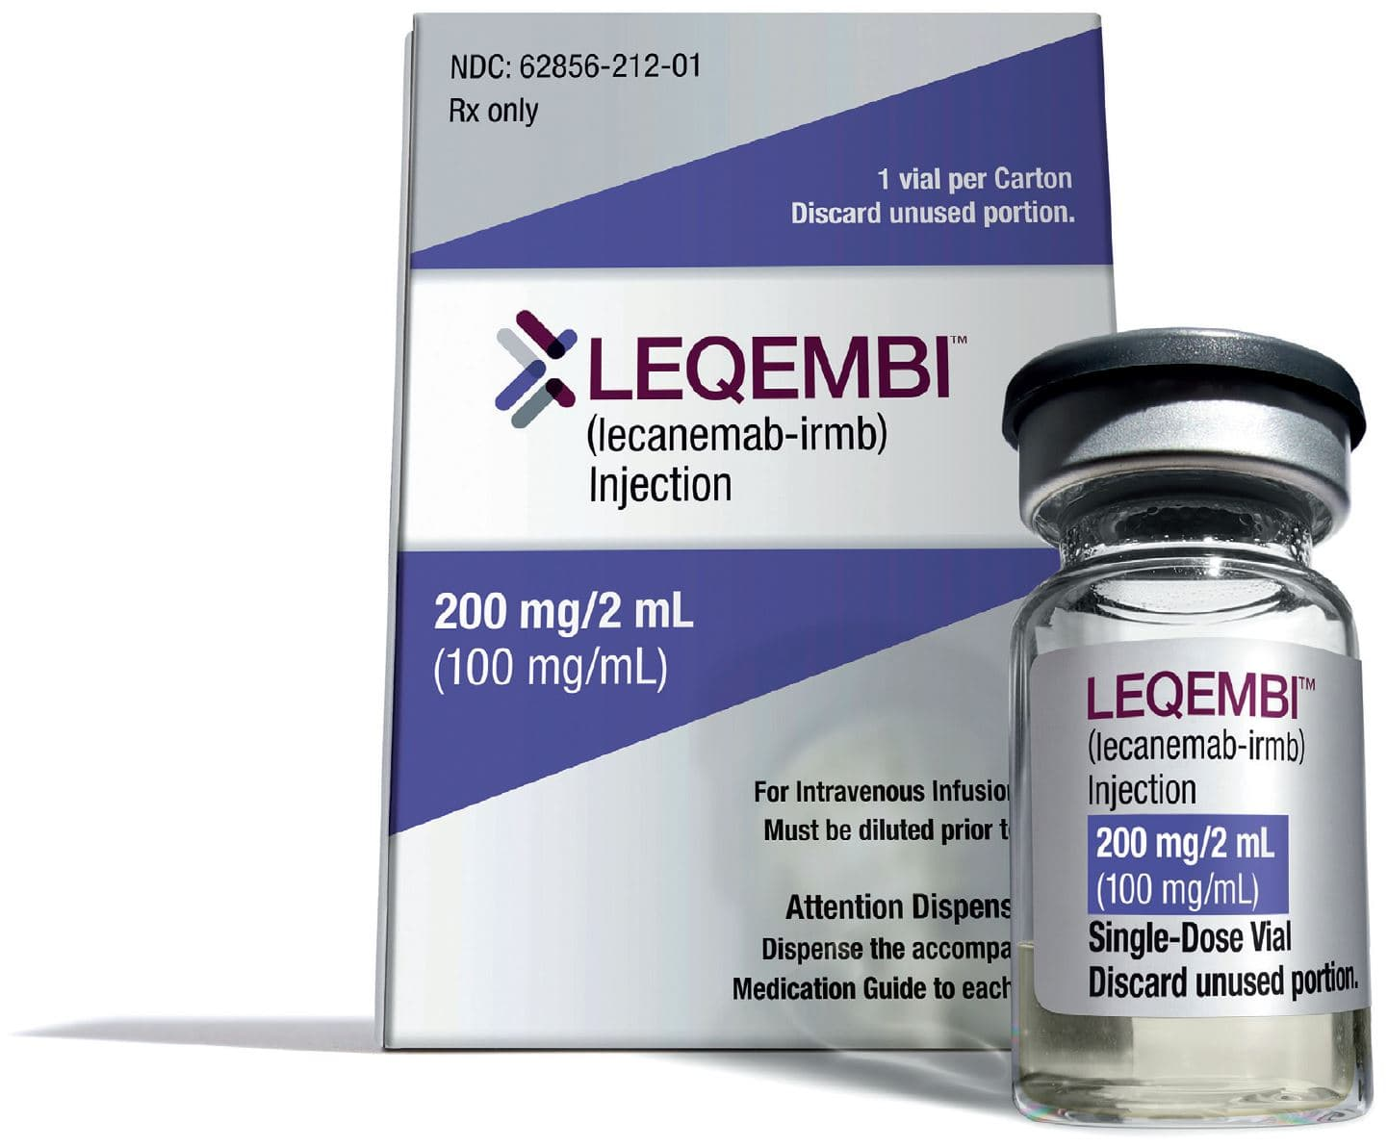

Kosten & Kosten-Effektivität der Antikörper-Therapie
Evidenzlage
Bisherige gesundheitsökonomische Evaluationen ausschließlich modellbasiert.
Trotz Zugewinn an QALYs war keines der Modelle kosten-effektiv, vor allem auf Grund der hohen jährlichen Therapiekosten von mehr als 30.000€
Notwendige Investitionen in Infrastruktur unberücksichtigt
Kosteneffektivität perspektivisch möglich durch:
Höherer Nutzen/ geringerer Preis, gezielte Erstattung für Patientengruppen mit hohem Nutzen, Einsatz günstiger Biosimilars, Integration kosteneffektiver Diagnostikpfade (Blutbiomarker)

Slide 25
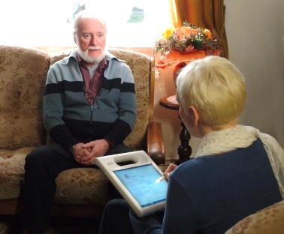
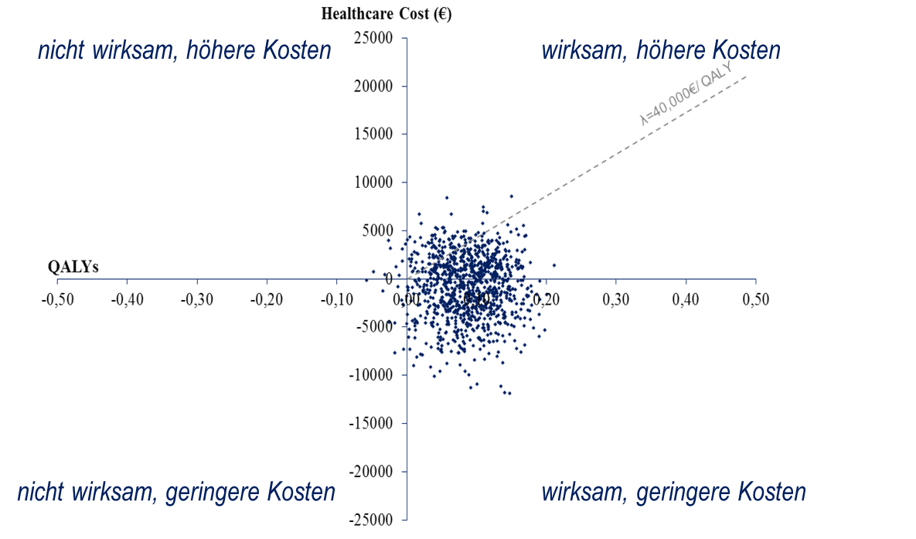
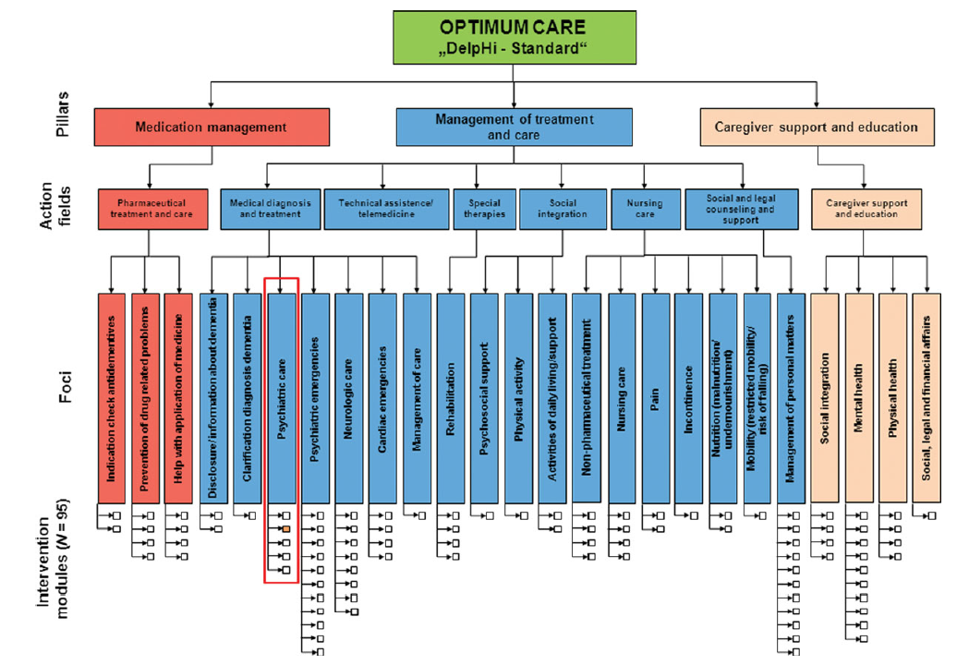

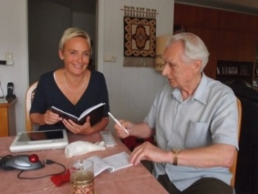

Einfluss auf Kosten und Outcomes: kollaboratives Care Management (DelpHi-MV)
Innovatives kollaboratives Versorgungsmodells zur Versorgung von MmD und ihren Angehörigen
Bedarfserfassung durch speziell qualifizierte Pflegefachpersonen
Erstellung Interventionsplan
Umsetzung in Kooperation mit Versorgungssystem
Kosten-effektiv nach 24 Monaten, indem Lebensqualität signifikant verbessert (+0,05 QALYs) und Kosten (-569€) reduziert werden konnten
  geringere Krankenhausaufenthalte &verzögerte Heimeinweisung (7 Monate)
Michalowsky B, Xie F, et al. Alzheimers Dement. 2019
Eichler et al. 2014, Thyrian et al. 2017, Michalowsky et. al. 2019
Eichler T, Int Psychogeriatr. 2014
Thyrian et al. 2012 Trials

Slide 26
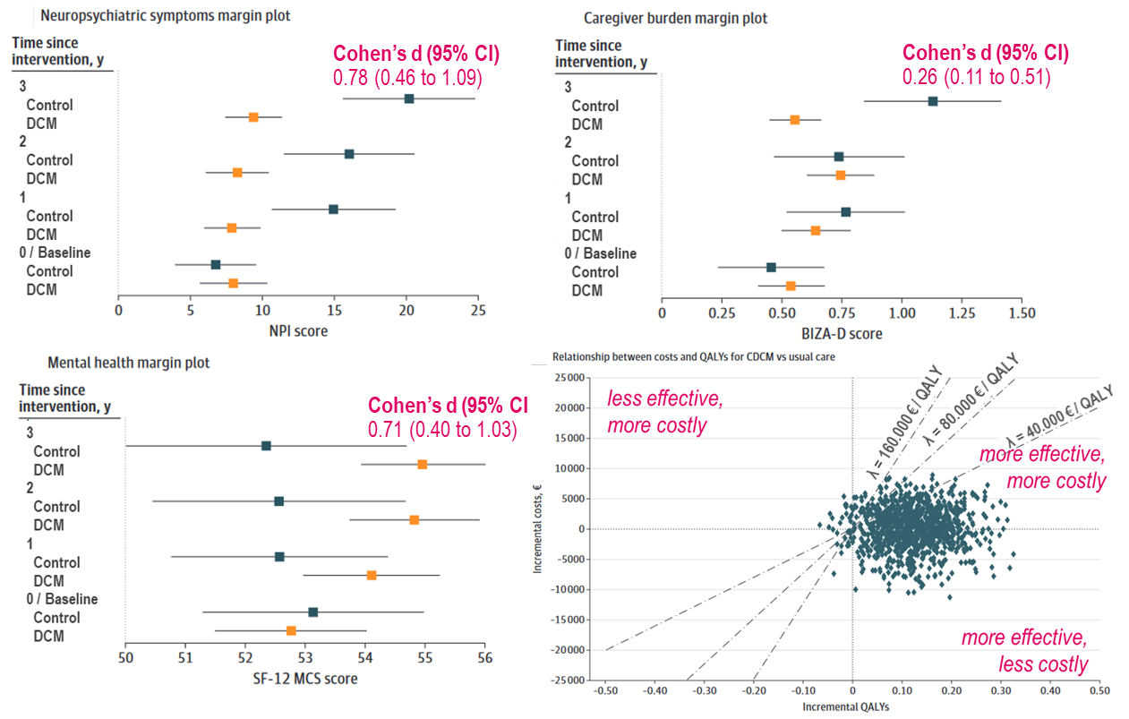
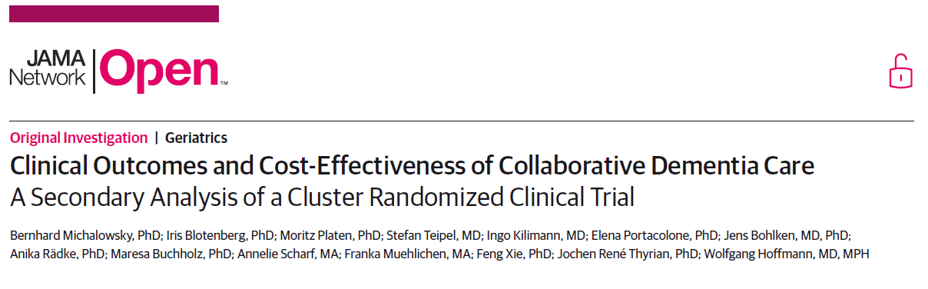

Einfluss auf Kosten und Outcomes: kollaboratives Care Management (DelpHi-MV)
Incremental costs and QALYs (DCM vs usual care)
Incremental costs
Incremental QALYs

Slide 27





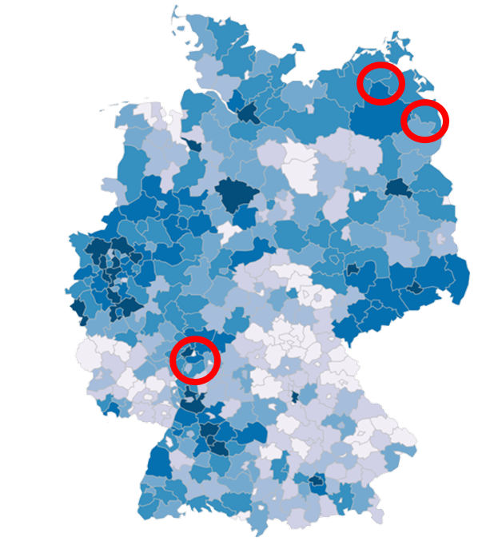
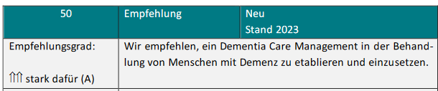



DZNE Forschungslinie Dementia Care
Living@Home: NEW RCT to stabilize dyadic home
care situation
National Dementia Strategy: DCM acknowledged measure for dementia care
2025-
2028
InDePendent: RCT of
extended nursing roles
2023
2020-2024
2018-2026
2020
Intersec-CM: RCT of intersectoral hospital & primary care
S3 Guideline Dementia 2023: recommended for treatment of dementia
DelpHi-MV: Efficacy & Cost-Effective Evidence within RCT
DCM:IMPact & Routine DeCM: Implementation into different settings and regions
2019-
2022
2017/
2019
2020
2017-
2021
2012
School of DCM: Trial-
curriculum licensed
to educational institution
GaiN: RCT of caregiver needs (digital assessment and support)
EFFICACY, COST-EFFECTIVENESS, ACCEPTANCE
IMPLEMENTATION & TRANSLATIONAL RESEARCH
POLICY SUPPORT & TRANSFER
10

Slide 28




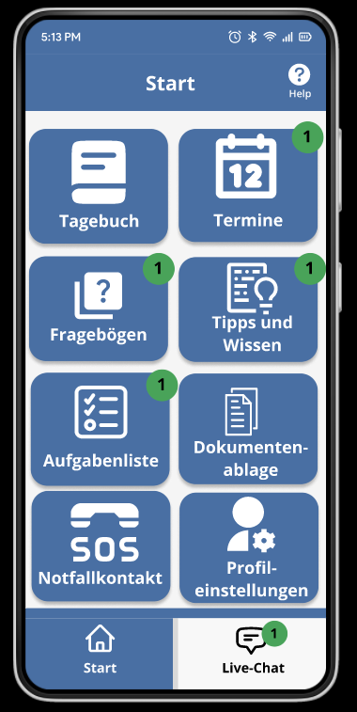
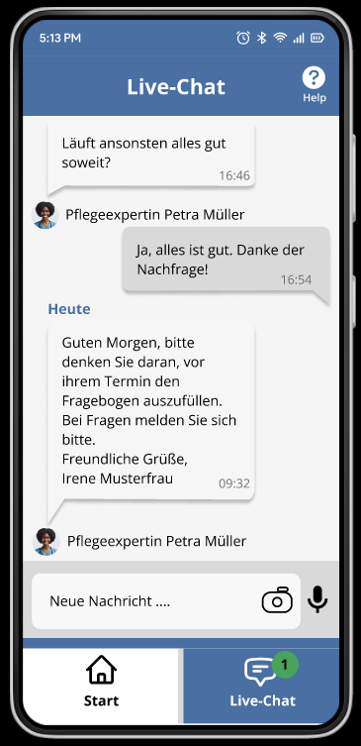
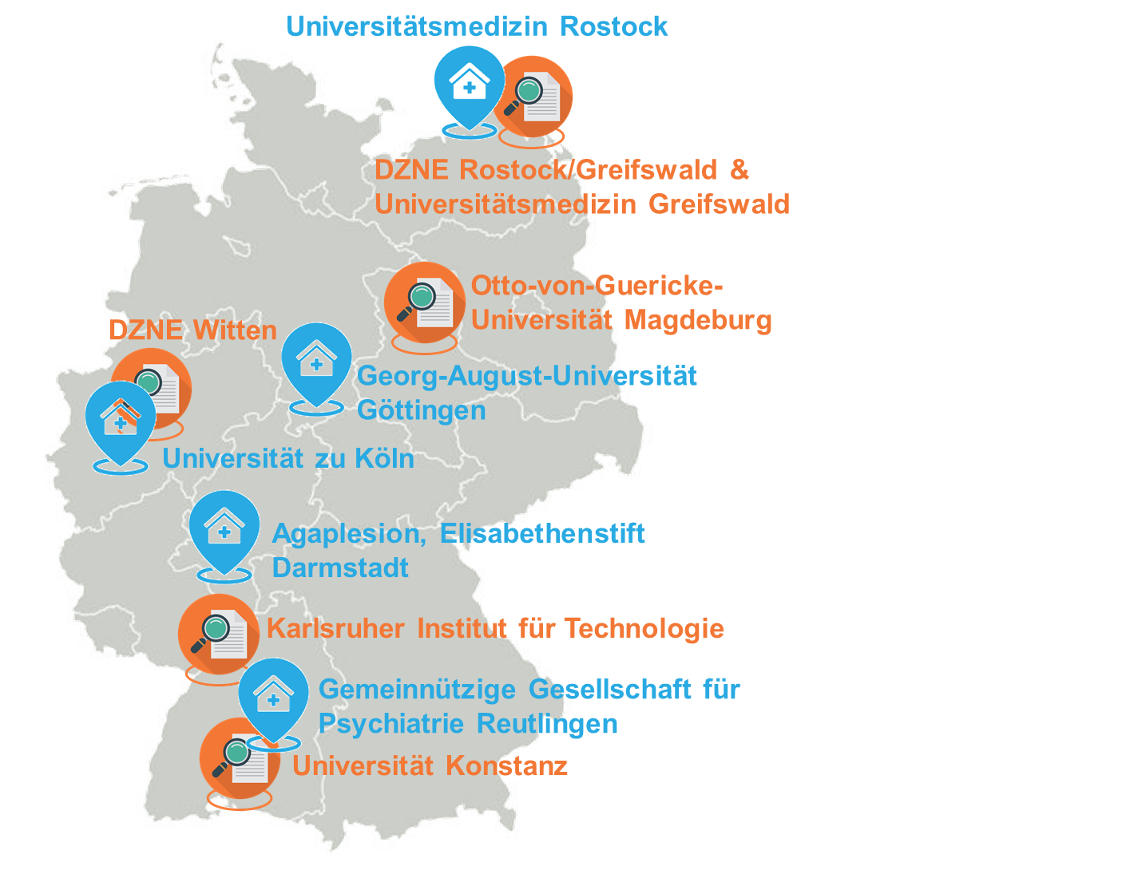
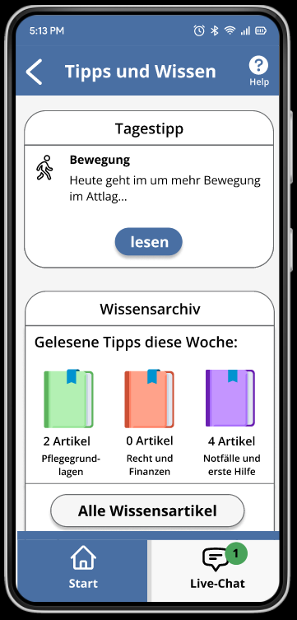
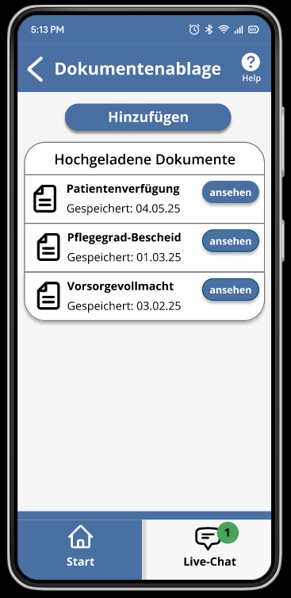














Living@Home: App-gestützte Intervention für pflegende Angehörige und MmD
Wissenschaftlicher Beirat
Prof. Dr. med. Peter Kolominsky-Rabas, MBA
Universität Erlangen-Nürnberg
Ziel: Zeitnahe, kontinuierliche Unterstützung, um Belastungen pflegender Angehöriger zu verringern und die häusliche Versorgung zu stabilisieren.
Design: RCT, durchgeführt über app-gestütztes Case Management durch Pflegefachkräfte an fünf Gedächtnisambulanzen.
App-features: Selbst- und Peer-Monitoring von Outcomes, tägliche Protokolle, PROM-Erhebung, Nachrichten und Videoanrufe, Notfallfunktionen, Interventionspläne, Termine, Dokumente, Informationen und Schulungsmaterialien etc.

Slide 29

Zusammenfassung
Einflussfaktoren (natürlich):
Geschlecht (männlich), Komorbidität, körperliche Einschränkungen (Pflegegrad), städtische Versorgung sind mit erhöhten Kosten assoziiert
Erhebliche Kostenansteige ereignen sich um die Diagnose sowie vor dem Ableben
Krankheitskosten:
Demenz ist mit erheblichen Krankheitskosten assoziiert
Informelle Pflege hat größten Anteil an Kosten / Angehörigetragenn Hauptlast
Kosten sind bereits in frühen Stadien (SCD, MCI) signifikant erhöht
Gesamtgesellschaftliche Kosten extrem hoch: 100 Mrd. €
Auch wenn Entwicklung der Fallzahlen ungewiss (kognitiv gesündere Kohorten) → ökonomische Belastung enorm!
Aber: zurückliegende Entwicklung der letzten 20 Jahre > bevorstehende Entwicklung (!!!)
Einflussfaktoren (interventionell):
Prävention bietet noch wenig ausgeschöpfte Potentiale (individuell, gesellschaftlich)
Antikörpertherapien aktuell nicht kosten-effektiv zzgl. fehlender Infrastruktur
Innovative, nichtmedikamentöse Therapien zeigen große Potentiale, lassen sich jedoch schwer in die Praxis überführen
Notes:
One example of translational study combining clinical and healthcare-related research is the ENABLE study. Funded by German health insurances with ???, it is a two-arm open-label randomized controlled study with 24 sites in Germany to assess patient benefits of doing an amyloid PET, in comparison to standard guideline-compliant diagnostics and treatment. The study aims to recruit approximately 1200 patients (started in September 2024).

Slide 30




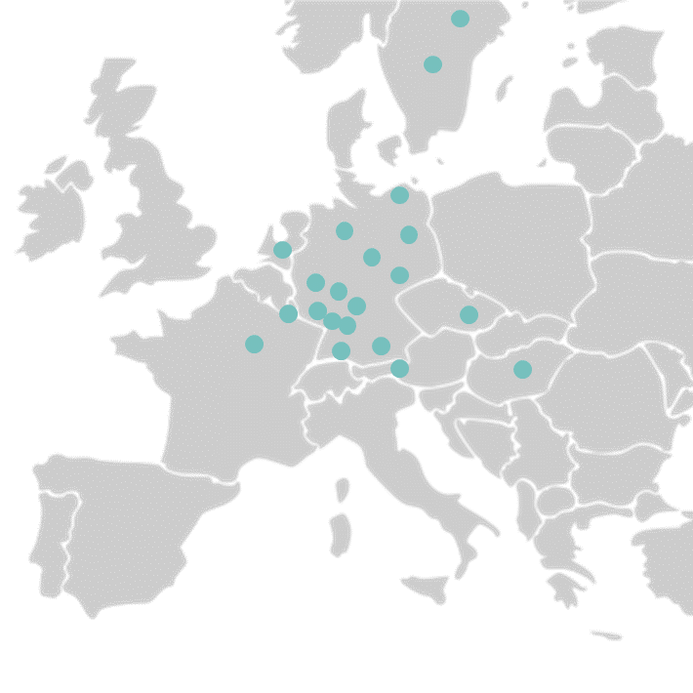













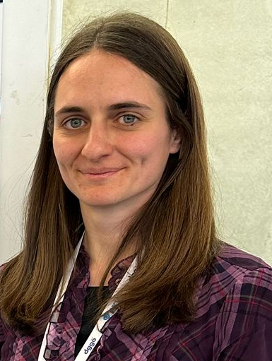













Dank an meine Arbeitsgruppe & Kooperationspartner…
Vielen Dank!
Von links nach rechts
Bernhard Michalowsky, Mandy Freimark, Audrey Iskandar
Kooperationspartner aktuell laufender Projekte
National/ European
Matthias Lindner, Mareike Pillert, Eva Gläser
International
Kerstin Albuerne, Dorota Sarwinska, Maresa Buchholz
Kontakt: Bernhard.Michalowsky@dzne.de

Slide 32

Kosten der Versorgung von Menschen mit Demenz
Ihre Fragen an Priv.-Doz. Dr. Dr. Bernhard Michalowsky

Slide 33


„digitale Demenzprävention–digiDEM Bayern Präventionscoach“
Termin: 26.05.2026, 11:00 - 11:45 Uhr
Referent: Anne Keefer, M.Sc.
        Gesundheitsmanagerin & Gerontologin
        Wissenschaftliche Mitarbeiterin– Das Digitale Demenzregister Bayern (digiDEM Bayern)

Slide 34




Sie haben noch nicht genug?
Alle Webinare online abrufbar: https://digidem-bayern.de/science-watch-live/
Heute zum ersten Mal dabei?
Melden Sie sich für unseren Newsletter an: https://digidem-bayern.de/newsletter/
digiDEM Bayern auf Social Media

